Slide 1
Představení projektu
Duševní zdraví pro děti
& jeho multidisciplinárních týmů

Slide 2
Týmy duševního zdraví (TDZ)
ve školském prostředí
Dva multidisciplinární týmy v ORP Kutná Hora
Zaštiťuje ZŠ Zruč nad Sázavou (1. tým)
Partnerská ZŠ Kamenná stezka v Kutné Hoře (2. tým)
Mobilita (19 ZŠ + 4 SŠ), bezplatnost, nízkoprahovost
2letý pilotní program
Přenos a implementace Neurosekvenčního modelu v ČR

Slide 3
Odborní partneři
Česká odborná společnost pro inkluzivní vzdělávání
Norské psychiatrické centrum pro děti a mládež
Pedagogicko-psychologická poradna Kutná Hora

Slide 4
Složení týmů
Sociální pracovníci
Speciální pedagožky
Psycholožky
Zdravotní sestra
Odborná spolupráce
Dětský psychiatr
Klinická psycholožka

Slide 5
Základní oblasti činnosti TDZ
1) KLIENTSKÁ ČINNOST - intervence a přímá péče o děti i rodiny
2) VZDĚLÁVACÍ AKTIVITY - zvyšování kompetencí těch, kteří mají
na rozvoj a vzdělávání dětí největší vliv (rodiče, pedagogové...)
3) OSVĚTA A DESTIGMATIZACE – osvětová kampaň, zapojení do
Týdnů pro duševní zdraví, akce pro veřejnost

Slide 6
Dosavadní výsledky
426 klientů
cca 2600 poradenských schůzek a konzultací s klienty
35 realizovaných vzdělávacích akcí
cca 800 proškolených osob a odborníků v ORP Kutná Hora
17 škol s nově proškoleným personálem v oblasti duševního zdraví
cca 1800 dětí, jež absolvovali edukativní programy

Slide 7
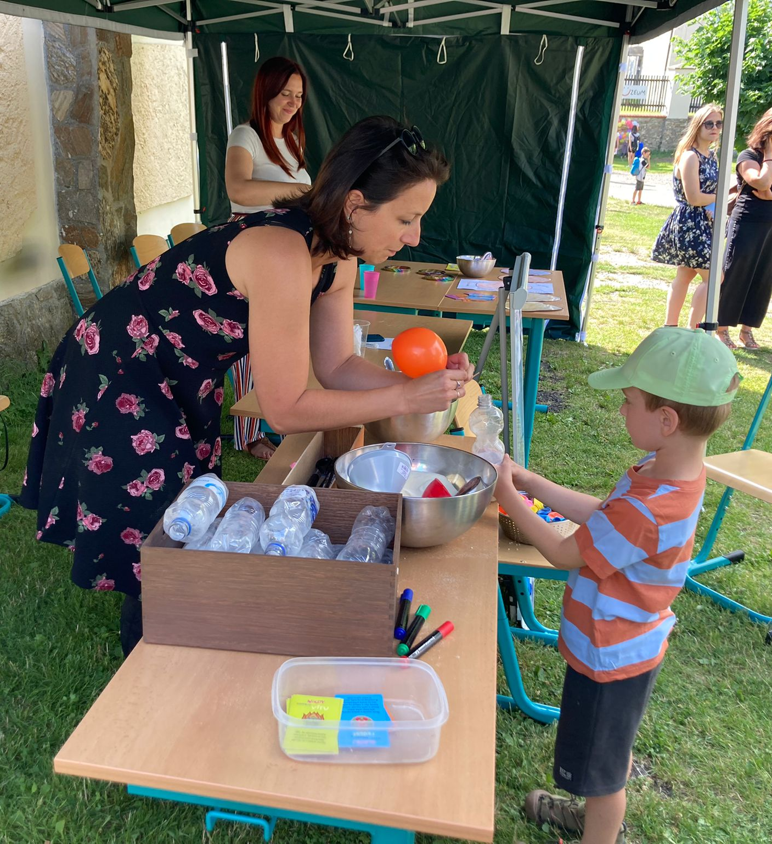
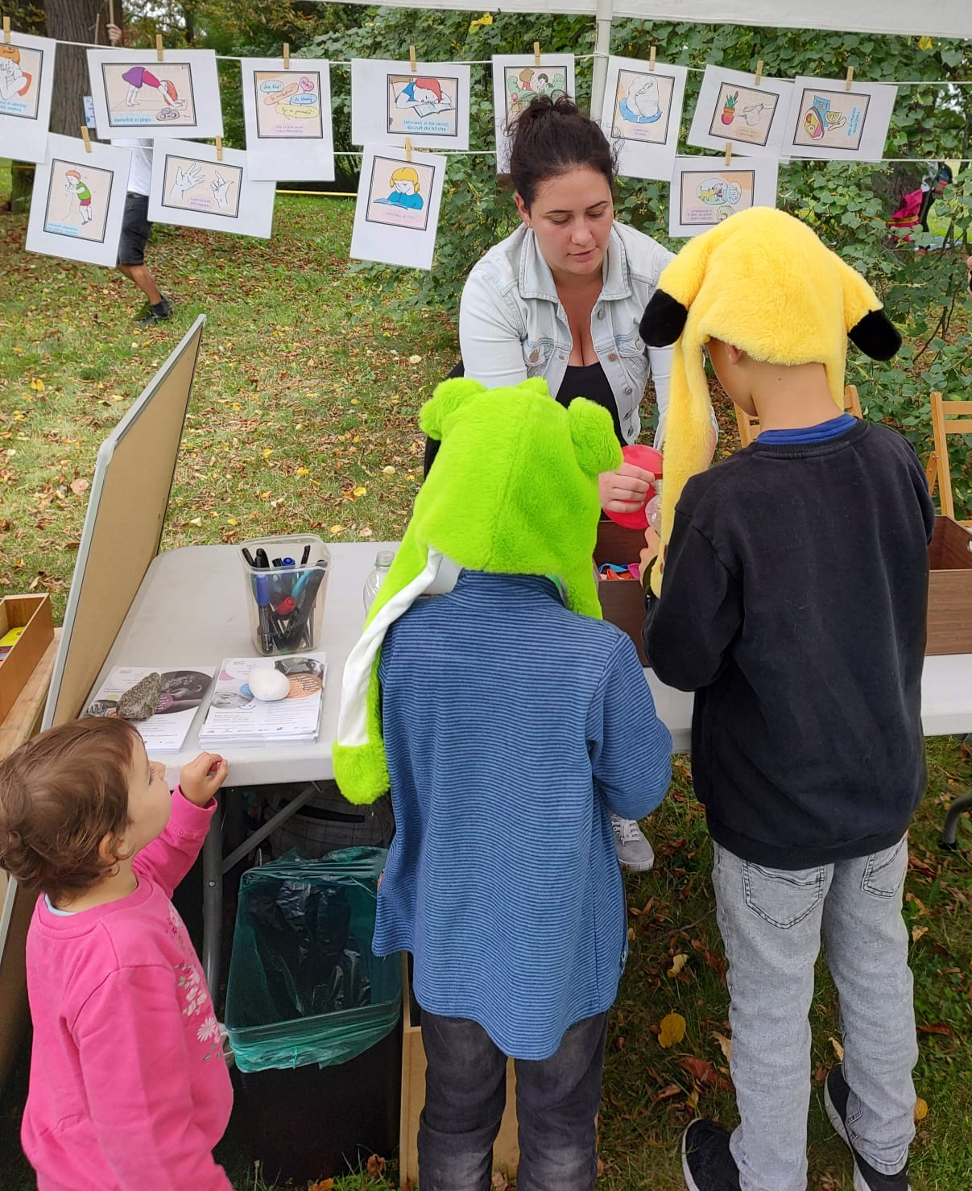
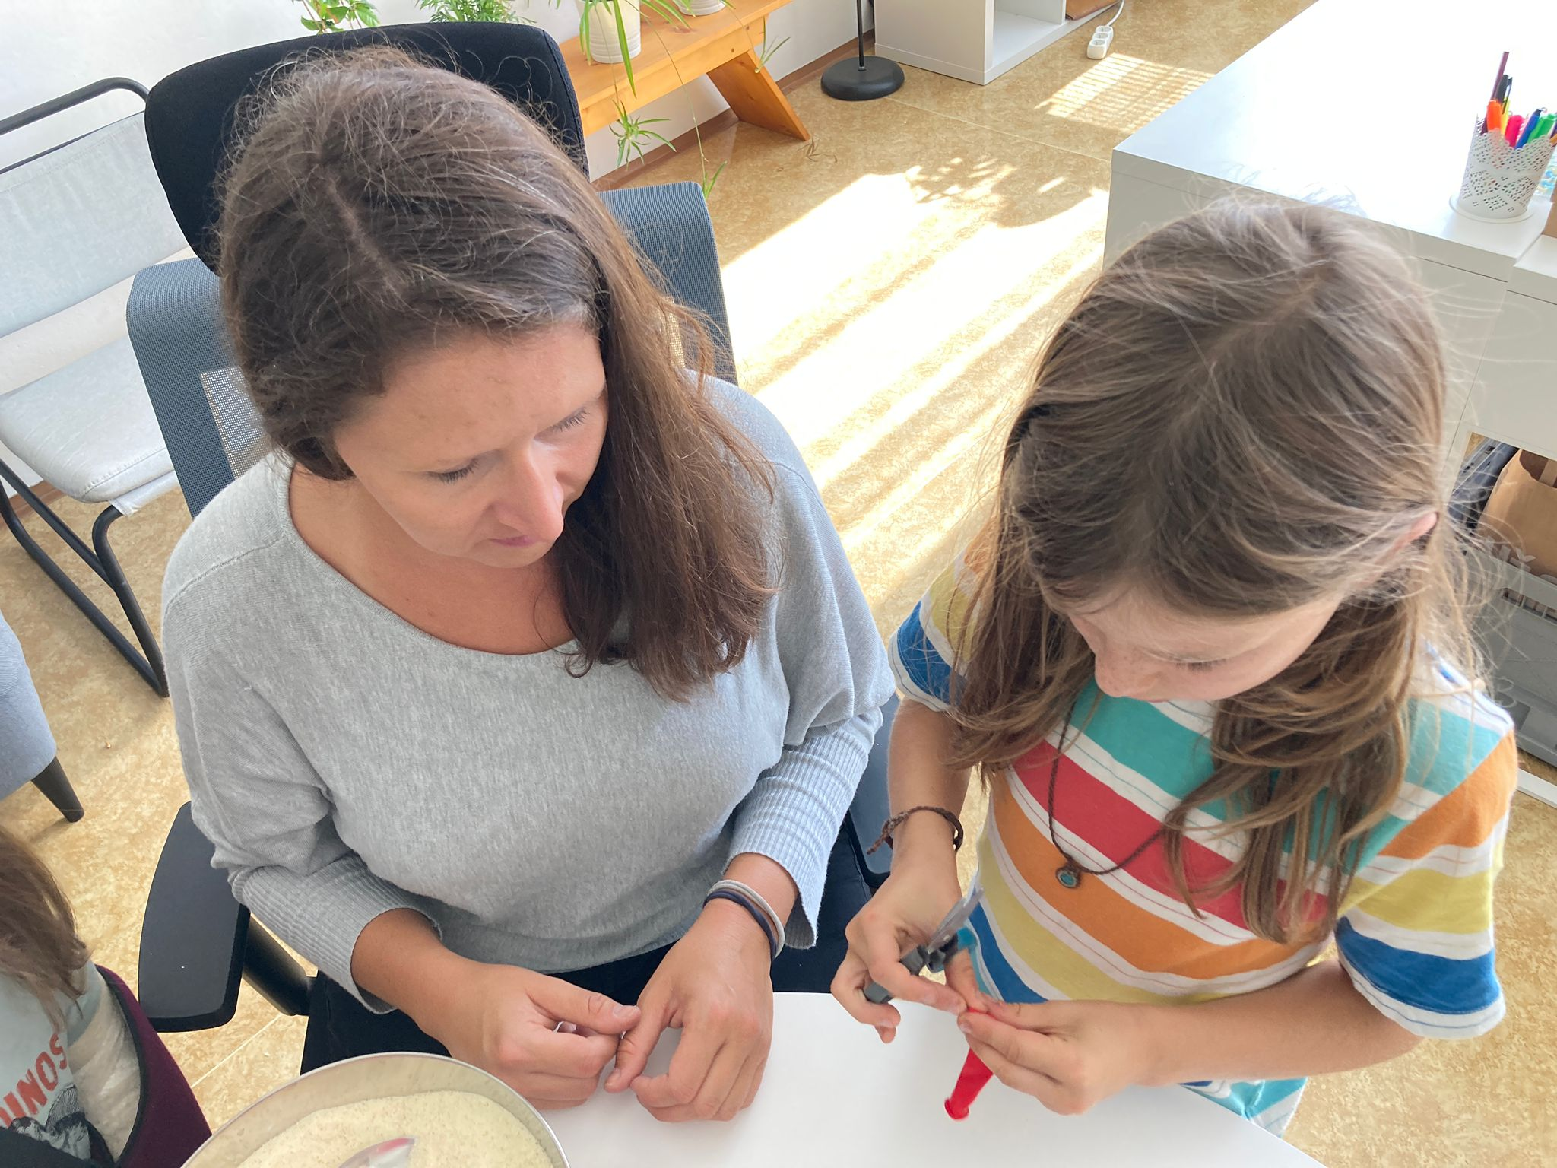
Motto TDZ
Empaticky, bez předsudků a s důvěrou podporovat učitele, žáky a rodiče na cestě za pozitivní změnou a spokojeností.

